Slide 1
Chào mừng quý thầy cô
đến dự giờ lớp 11A3

Slide 2
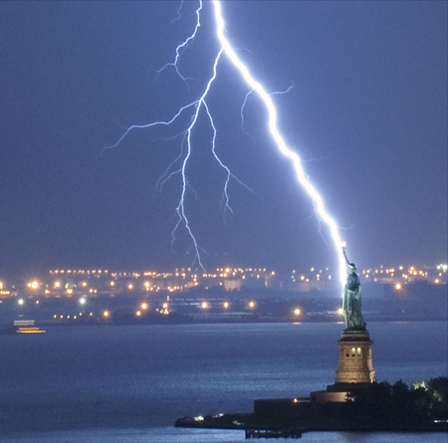
TIA SÉT

Slide 3
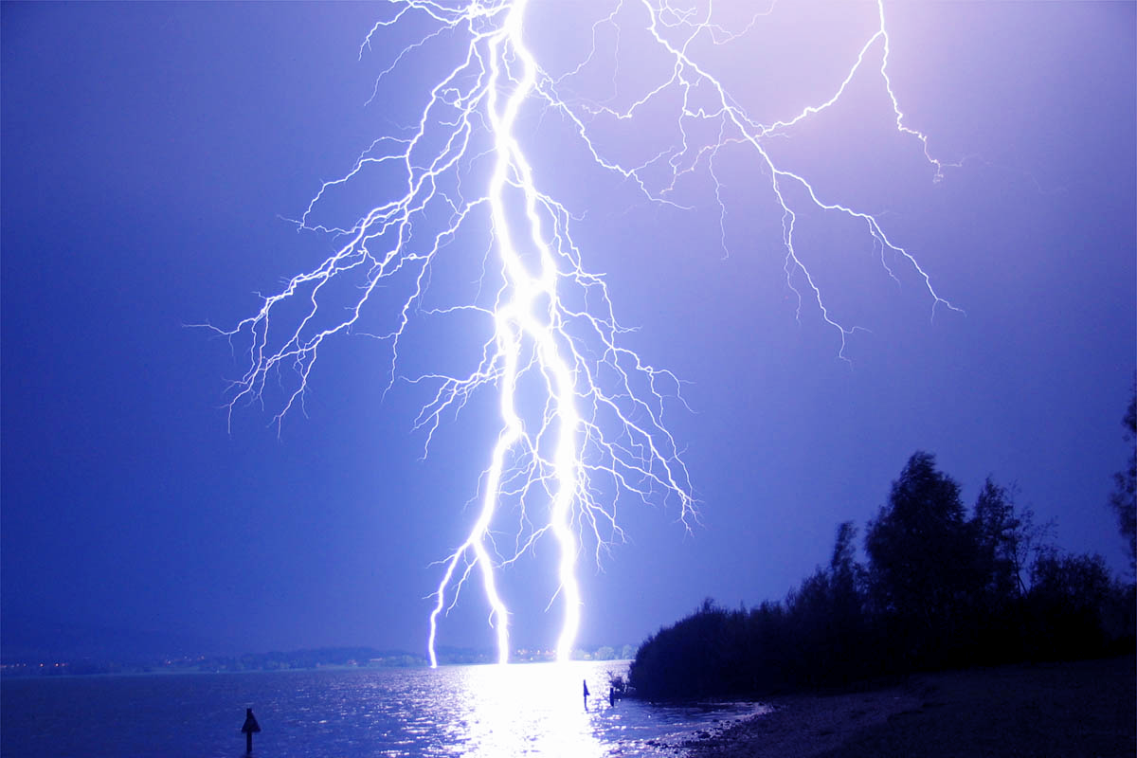
BAØI 15 –TIẾT 32
DÒNG ĐIỆN TRONG CHẤT KHÍ

Slide 4
Bài 15 – Tiết 32
Dòng điện trong chất khí
I.CHẤT KHÍ LÀ MÔI TRƯỜNG CÁCH ĐIỆN
II. SỰ DẪN ĐIỆN CỦA CHẤT KHÍ TRONG ĐIỀU KIỆN THƯỜNG
III. BẢN CHẤT DÒNG ĐIỆN TRONG CHẤT KHÍ
IV. QUÁ TRÌNH DẪN ĐIỆN TỰ LỰC TRONG CHẤT KHÍ VÀ ĐIỀU KIỆN ĐỂ TẠO RA QUÁ TRÌNH DẪN ĐIỆN TỰ LỰC
V. TIA LỬA ĐIỆN VÀ HỒ QUANG ĐIỆN

Slide 5
Bài 15 – Tiết 32
Dòng điện trong chất khí
IV. QUÁ TRÌNH DẪN ĐIỆN TỰ LỰC TRONG CHẤT KHÍ VÀ ĐIỀU KIỆN
ĐỂ TẠO RA QUÁ TRÌNH DẪN ĐIỆN TỰ LỰC
Nhiệm vụ đã giao về nhà ( nhóm 1, 3):
Thế nào là quá trình dẫn điện tự lực của chất khí?
Trình bày các cách để tạo ra quá trình dẫn điện tự lực?
Nhiệm vụ đã giao về nhà ( nhóm 2, 4):
So sánh điểm giống và khác nhau giữa quá trình dẫn điện tự lực và quá trình dẫn điện không tự lực của chất khí ?

Slide 6
Dòng điện trong chất khí
Bài 15 – Tiết 32
IV. QUÁ TRÌNH DẪN ĐIỆN TỰ LỰC TRONG CHẤT KHÍ
VÀ ĐIỀU KIỆN ĐỂ TẠO RA QUÁ TRÌNH DẪN ĐIỆN TỰ LỰC
Quá trình dẫn điện (phóng điện) tự lực là quá trình dẫn điện của chất khí có thể tự duy trì, không cần ta chủ động tạo ra hạt tải điện
Có 4 cách tạo ra qt dẫn điện tự lực của chất khí:
1. Dòng điện qua chất khí làm nhiệt độ khí tăng rất cao, khiến phân tử khí bị ion hoá.
2. Điện trường trong chất khí rất lớn, khiến phân tử khí bị ion hoá ngay khi nhiệt độ thấp.
3. Catôt bị dòng điện nung nóng đỏ, làm cho nó có khả năng phát ra electron. Hiện tượng này gọi là hiện tượng phát xạ nhiệt electron.
4. Catôt không nóng đỏ nhưng bị các ion dương có năng lượng lớn đập vào làm bật electron khỏi catôt trở thành hạt tải điện

Slide 7
So sánh sự giống và khác nhau của quá trình dẫn điện tự lực và quá trình dẫn điện không tự lực?
* Giống nhau:
Cả hai quá trình đều tạo ra hạt tải điện trong chất khí, bản chất dòng điện giống nhau.
* Khác nhau:
Quá trình dẫn điện không tự lực phải luôn có tác nhân ion hóa để duy trì hạt tải điện
Quá trình dẫn điện tự lực thì không cần có tác nhân ion hóa.

Slide 8
Bài 15 – Tiết 32
Dòng điện trong chất khí
V. TIA LỬA ĐIỆN VÀ HỒ QUANG ĐIỆN
Phiếu học tập số 2:
Thảo luận: Trình bày những đặc điểm của tia lửa điện và hồ quang điện theo bảng sau:
Hiện tượng | Tia lửa điện | Hồ quang điện
Định nghĩa
Điều kiện
Đặc điểm
Ứng dụng
Nhóm 1
Nhóm 3
Nhóm 2
Nhóm 4

Slide 9
Bài 15 – Tiết 32
Dòng điện trong chất khí
V. TIA LỬA ĐIỆN VÀ HỒ QUANG ĐIỆN
Hiện tượng | Tia lửa điện | Hồ quang điện
Định nghĩa | - Là quá trình phóng điện tự lực trong chất khí đặt giữa hai điện cực khi điện trường đủ mạnh | - Là quá trình phóng điện tự lực xảy ra trong chất khí ở áp suất thường hoặc áp suất thấp đặt giữa hai điện cực có hiệu điện thế không lớn.
Điều kiện | Giữa 2 điện cực có E ≈ 3.10⁶ V/m | Catôt bị dòng điện nung nóng đỏ, làm cho nó có khả năng phát ra electron.
Đặc điểm | - Hình ziczắc Sinh ra ozon có mùi khét Tiếng nổ | Tỏa nhiệt - Tỏa ánh sáng mạnh
Ứng dụng | - Đốt hỗn hợp xăng(Bugi) - Máy gia công kim loại - Giải thích hiện tượng sét và cột thu lôi chống sét | - Hàn điện - Nấu chảy kim loại - Đèn chiếu sáng…

Slide 10
Bài 15 – Tiết 32
Dòng điện trong chất khí
V. TIA LỬA ĐIỆN VÀ HỒ QUANG ĐIỆN
Nhóm 1, 3
Nhóm 2, 4
Sưu tầm hình ảnh,
video về ứng dụng
tia lửa điện
Sưu tầm hình ảnh,
video về ứng dụng
hồ quang điện

Slide 11
Trò Chơi
RUNG CHUÔNG VÀNG
11A3
!!!!!!!!!!!!!

Slide 12
Rung Chuông Vàng 11A3
Câu 1
Tia lửa điện hình thành dưới cường độ điện trường bao nhiêu?
E = 3.10⁶ V/m
2
0
1
4
5
3
HẾT GIỜ

Slide 13
Rung Chuông Vàng 11A3
Câu 2
Nhiệt độ của chất khí trong vùng hồ quang điện có thể lên tới bao nhiêu?
3500⁰C
2
0
1
4
5
3
HẾT GIỜ

Slide 14
Rung Chuông Vàng 11A3
Câu 3
Hàn điện là ứng dụng của hiện tượng nào?
Hồ quang điện
2
0
1
4
5
3
HẾT GIỜ

Slide 15
Rung Chuông Vàng 11A3
Câu 4
Điền vào chỗ trống:
“ Sét là hiện tượng phóng điện giữa các đám mây và…………”
Mặt đất
2
0
1
4
5
3
HẾT GIỜ

Slide 16
Rung Chuông Vàng 11A3
Câu 5
Những gò đất cao hay ngọn cây có đặc điểm gì mà Sét hay đánh vào ?
Điện trường mạnh
2
0
1
4
5
3
HẾT GIỜ

Slide 17
Rung Chuông Vàng 11A3
Câu 6
Khi Catôt bị dòng điện nung nóng đỏ, làm cho nó có khả năng phát ra electron đó là hiện tượng nào?
Hồ quang điện
2
0
1
4
5
3
HẾT GIỜ

Slide 18
Rung Chuông Vàng 11A3
Câu 7
Điền vào chỗ trống:
“Quá trình dẫn điện tự lực có thể tự duy trì nếu không cần ta chủ động tạo ra….”
Hạt tải điện
2
0
1
4
5
3
HẾT GIỜ

